Slide 2
扫描二维码，参与互动并获取会议精彩内容
中国软件网微信公众号
扫码进现场交流群
（群满请加 763452796 ）

Slide 3
会议即将开始，请大家就坐 并把手机调整到静音状态，谢谢！

Slide 4
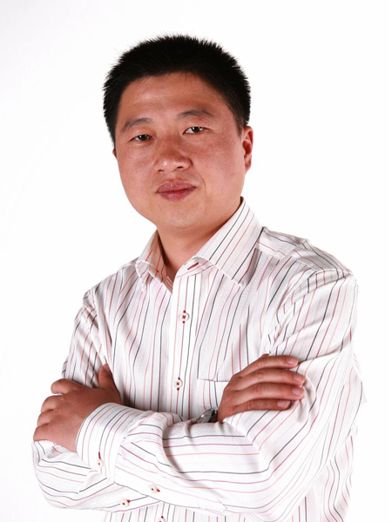
会议主持人
曹开彬
中国软件网、海比研究
总裁

Slide 5
产业趋势洞察

Slide 6
产业趋势洞察
2017中国企业服务生态发展现状与趋势研究报告
曹开彬
中国软件网、海比研究
总裁

Slide 7
抽 奖 环 节

Slide 8
平台与生态

Slide 9
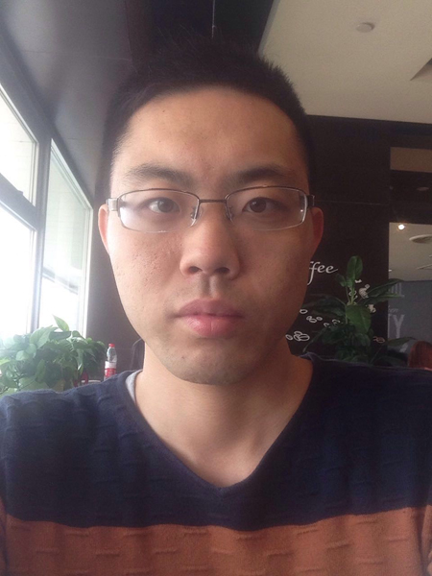
平台与生态
东软遍在-生态的桥梁连接你我他
马 健
东软遍在事业部
咨询顾问

Slide 10
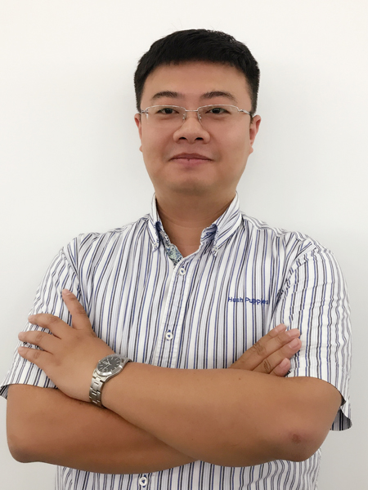
平台与生态
ABC战略下的百度云生态
刘 钒
百度云事业部
高级合作伙伴总监

Slide 11
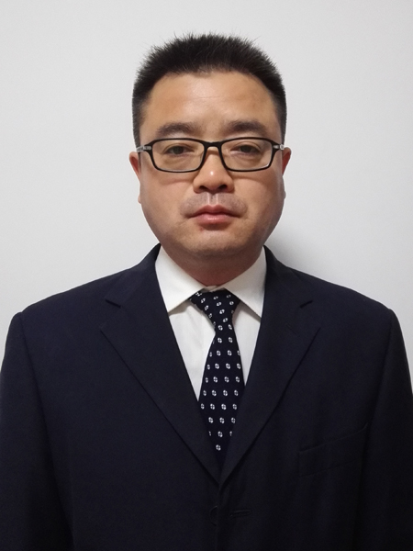
平台与生态
瑞友云电脑-云模式下的新型pc交付
王莹琦
西安瑞友
营销总经理

Slide 12
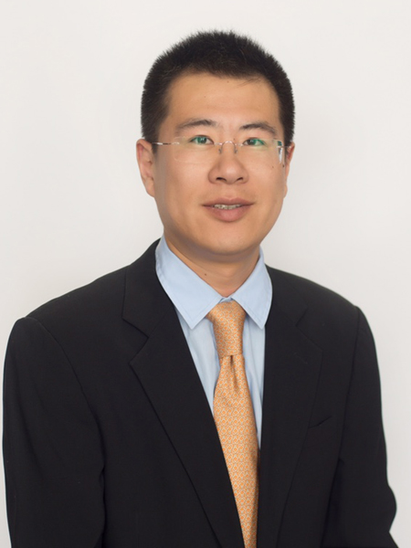
平台与生态
阿里云生态全景图：汇聚，链接，共赢，聚变
孙军德
阿里云合作伙伴事业部
生态专家

Slide 13
抽 奖 环 节

Slide 14
SaaS创新应用

Slide 15
中国企业服务生态联盟河南分会、
河南IT服务商联盟成立仪式

Slide 16
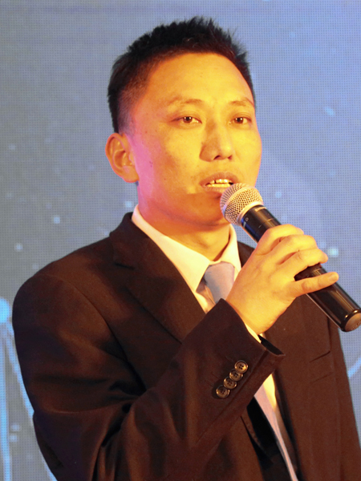
SaaS创新应用
用技术驱动业务，为用户创造价值
李 治
泛微
河南大区总经理

Slide 17
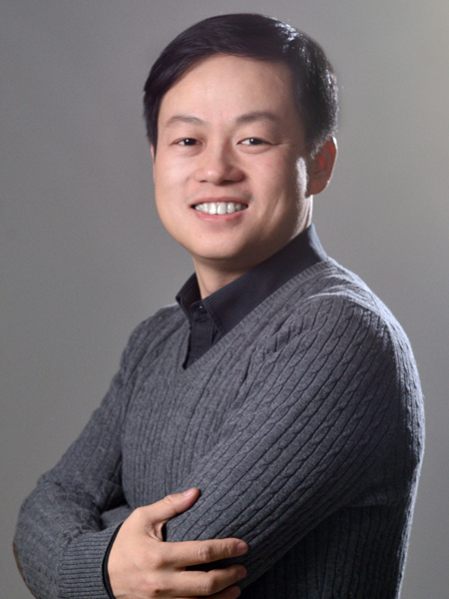
SaaS创新应用
纷享销客的营销创新
吴 昊
纷享销客
执行总裁

Slide 18
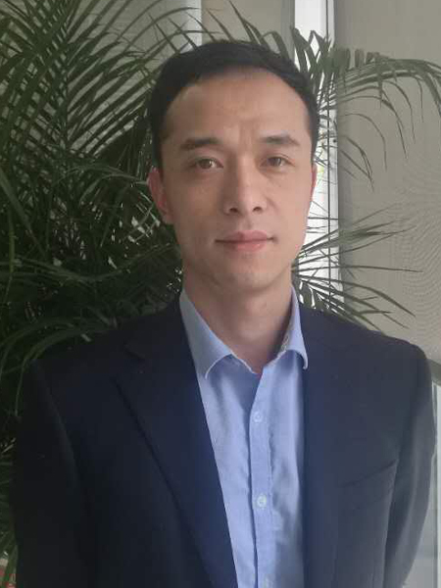
SaaS创新应用
大数据+物联网，云时代浪潮与伙伴共创辉煌
徐翔宇
浪潮国际
渠道总监

Slide 19
茶歇+交流合作

